Slide 1
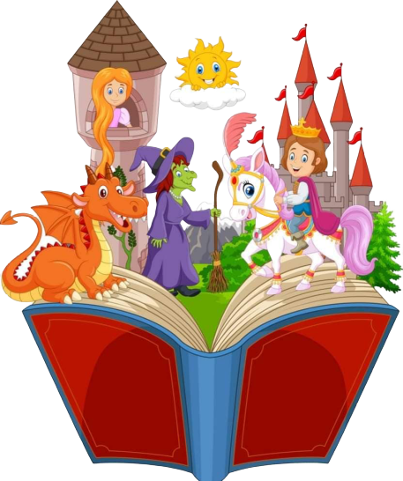
Видове приказки
Фолклорната
вълшебна приказка
Изготвил: Янка Недялкова
БУ,,Христо Ботев”, Алзира,Испания

Slide 2
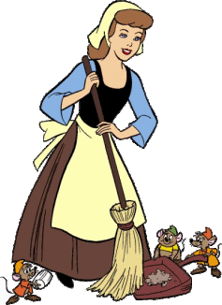
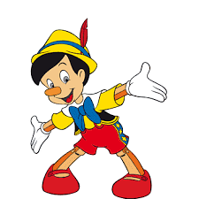
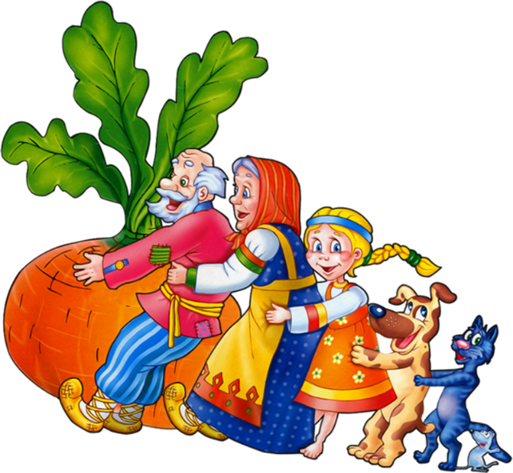
Приказката е повествователен жанр, който представлява разказ за измислени герои и събития и носи послания за общочовешките ценности като добро и зло, красиво и грозно, справедливо и несправедливо и др. В приказките е съхранен опита на много
поколения, а измислицата подхранва въображението и ни кара да мечтаем.

Slide 3
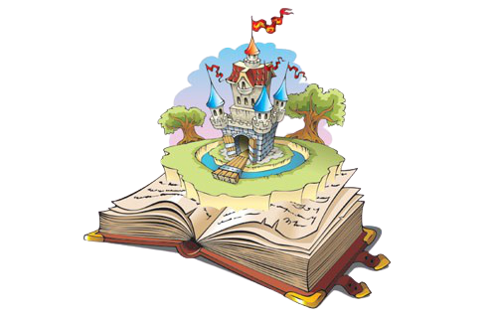
Видове приказки според начина на създаването им
Фолклорни или народни приказки
Авторски
(приказки, на които се знае името на създателя им)
Авторизирани (преразказани и записни в книги приказки от някой автор)
Приказки за животни
Вълшебни приказки
Битови приказки
Видове приказки

Slide 4
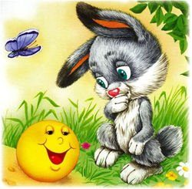
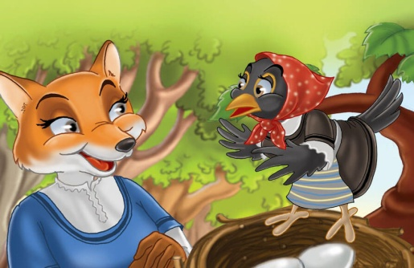
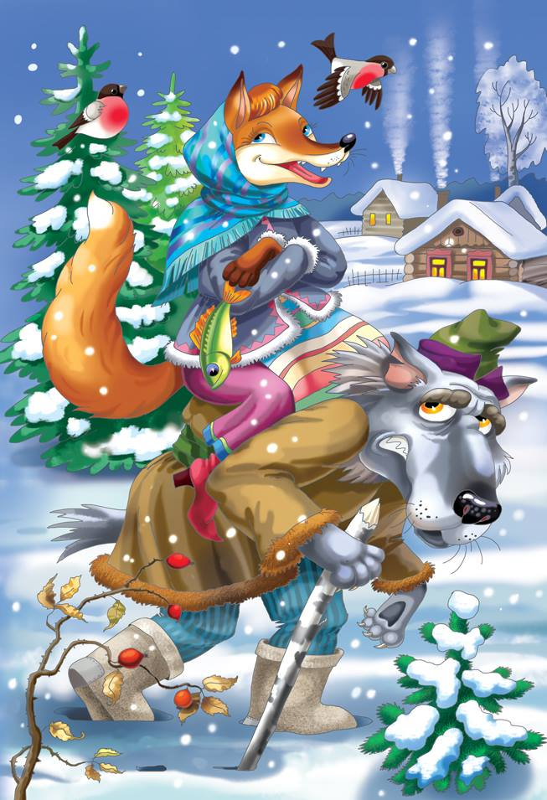
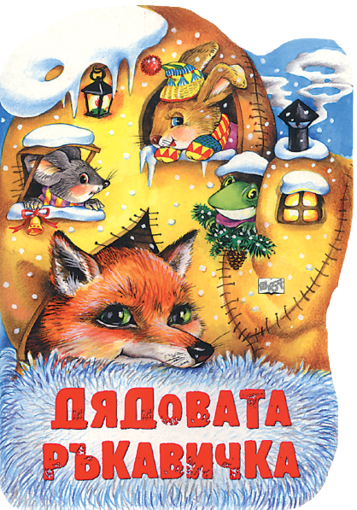
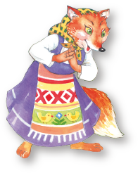
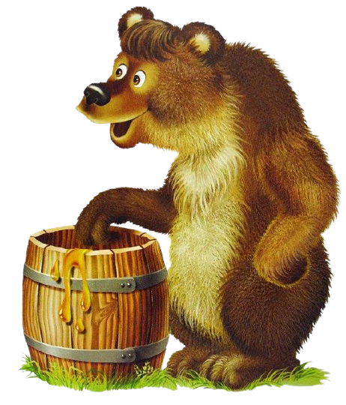
Приказки за животни
Това са най-старите приказки. Героите са животни, които носят човешки качества и са типизирани. Например Кума Лиса е лукава и хитра, а Кумчо Вълчо – глуповат.

Slide 5
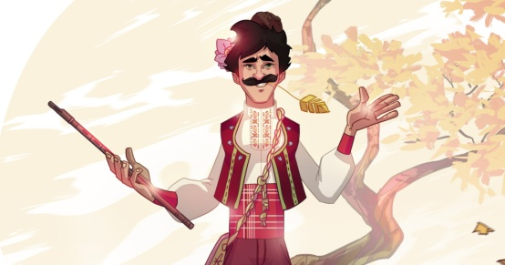
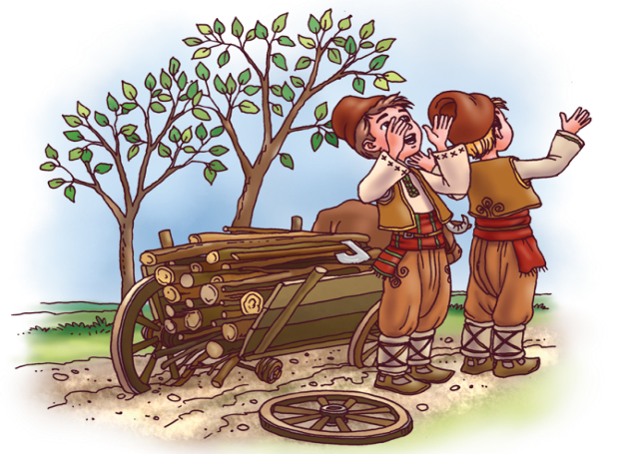
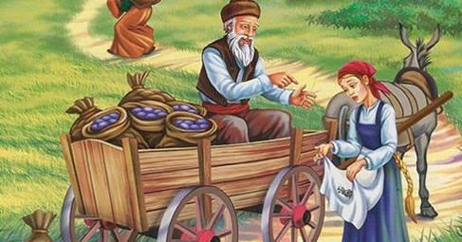
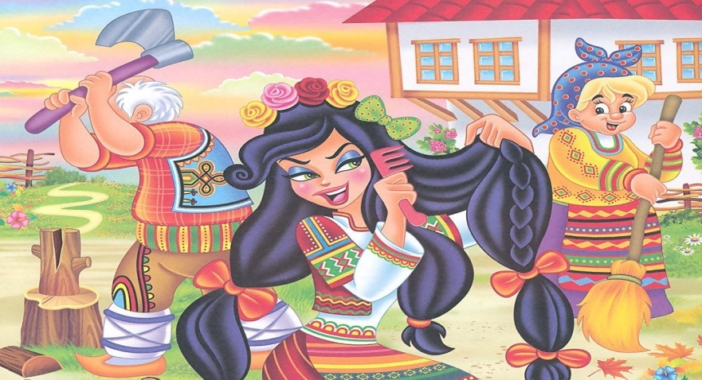
Битови приказки
В битовите приказки се разказва за живота на хората и за отношенията между тях. Основните теми са смисъла на човешкия живот, любовта и трудолюбието, човешките добродетели.

Slide 6
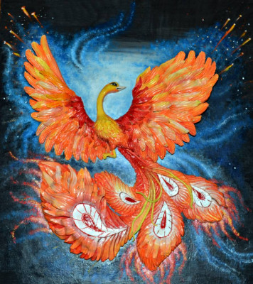
Вълшебни приказки
Във вълшебните приказки задължително присъства вълшебен предмет или свръхестествено същество. Основният конфликт е между доброто и злото и в края доброто винаги побеждава. Героят или героинята на приказката трябва да премине през различни пространства , да преодоле редица препятствия и да се пребори със злото, за да постигне сполука и щастие.
Жар-птица
Дайте примери за вълшебни приказки, които познавате.

Slide 7
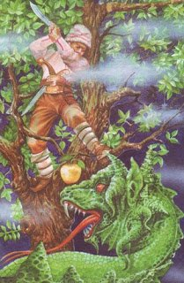
Елементи на сюжета на вълшебните приказки
Въвеждаща формула за време и място
,, Имало едно време в едно далечно царство...”
Представяне на героите.
Беда, която разрушава обичайния ред или поява на неприятел (вредител).
Героят напуска дома и отива,,през девет земи в десета’’.
Среща с помощник. Получаване на вълшебен предмет или ценен съвет.
Изпитания.
Възстановяване на реда.
Сватба или награда.
Открий тези моменти в сюжета на ,,Тримата братя и златната ябълка” и разделете приказката на епизоди.

Slide 8
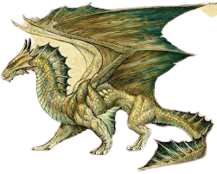
Времето и пространството във вълшебните приказки
Времето в приказките не е точно определено.
Приказките обичайно започват по следния
начин : „Имало едно време..."Описват събитие,
което е станало някога, някъде.
Пространството в приказката отразява митологичните представи на хората от древни времена, че светът е съставен от три части:
Светът на хората-земята, която хората обитават;
Небесният свят-светът на слънцето и птиците.
Отвъдният свят или,, долната земя”, в която живеят митични същества като змейове и други зли сили, които носят беди на хората.

Slide 9
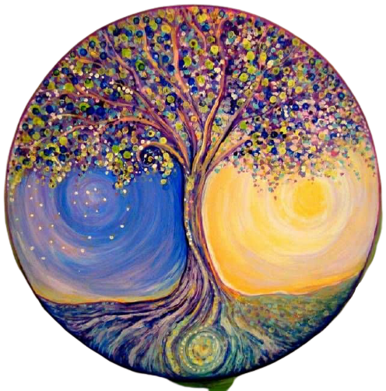
Дървото на живота във фолклорните представи за света
Мотивът за дърво на живота присъства в митологичните представи на редица народи по света. Известно е още като световно дърво, космическо дърво и дърво на плодородието.Чрез него някогашните хора са изразявали представите си за устройството на света- небесния, земния и подземния. Короната на дървото (небесният свят) е населявана от птиците, ствола(земният свят)- от хората, коренът(подземният свят)- от змейовете. Дървото на живота е изобразено в българските народни шевици и килими.

